Slide 1


مقرر حملات العلاقات العامة
إعداد د/ماريهان سيد
Orientation Lecture
PRL 622

Slide 2





تعريف بالمحاضر ومحتوى المحاضرات
Orientation Lecture
إعداد / ماريهان سيد
www.midocean.ae
PRL 622

Slide 3





Slide 4
وصف المساق
يسعى هذا المساق إلى تقديم مجموعة من المعارف النظرية والتطبيقية ذات الصلة بحملات العلاقات العامة، ومن ذلك شرح وتطبيق الخطوات المنهجية التي تعتمد عليها حملات العلاقات العامة: كالتخطيط، والتنظيم، واستخدام وسائل الإعلام والترويج.
ويهدف هذا المساق إلى تنمية قدرات الطالب المعرفية في مهارات الاتصال المتعلقة في تحديد الجمهور المستهدف، وجدولة الحملة، والتقييم، وكتابة التقارير الخاصة بالحملة والارتقاء به إلى المستوى الذي يكون فيه قادرا على الاستيعاب الكامل لاعداد وتصميم وتنفيذ حملة كاملة ومعرفة نقاط القوة والضعف مثل أي الوسائل اكثر فعالية في الحملة في وسائل الاتصال الجماهيرية ام الخاصة .
كما يسعى هذا المساق إلى تمكين الطالب من تخطيط وتصميم وإنجاز حملات العلاقات العامة نظريا وتطبيقيا وتناول بعض الاخطاء السابقة لنماذج من حملات من منظمات مختلفة.
www.midocean.ae

Slide 5
أهداف المقرر
يتوقع من الطالب بعد الانتهاء من دراسة هذا المساق أن يكون قادراً على تحقيق الأهداف التالية:
1. يشرح السمات الثقافية للجمهور المستهدف وتأثيرها على حملات العلاقات العامة.
2. يخطط حملات العلاقات العامة بناءً على الأساليب العلمية.
3. تحليل البيانات والمعلومات المستخدمة في تخطيط حملات العلاقات العامة.
4. تنفيذ استراتيجيات ملائمة لإدارة حملة العلاقات العامة، استنادًا إلى الواقع الاجتماعي والثقافي للجمهور المستهدف.
5. توظيف المعارف النظرية في تنفيذ حملات العلاقات العامة وبرامجها في مختلف المؤسسات.
6. وضع استراتيجيات لحملات العلاقات العامة بطريقة فعالة ومؤثرة.
7. تقديم الحلول والأفكار الابتكارية للتحديات التي يواجهها تنفيذ حملات العلاقات العامة
www.midocean.ae

Slide 6
مقدمة
حملات العلاقات العامة هي مجموعة من الأنشطة المنظمة المصممة لتأثير إيجابيا على سمعة العلامة التجارية،وحملات العلاقات العامة لابد أن يكون لها أهداف واضحة ومحددة.
وتتنوع أهداف حملات العلاقات العامة فمنها ما يهدف لتحسين الصورة الذهنية ومنها ما يسعى لتدعيم الصورة الذهنية ومنها ما يسعى لإصلاح صورة ذهنية بعد أزمة تعرضت لها المنظمة .
ولاشك ان التخطيط الجيد لحملات العلاقات العامة من شأنه أن يؤدي لحملة ناجحة ومميزة ، والعكس صحيح .
تُعد حملات العلاقات العامة أداة استراتيجية تهدف إلى تحسين صورة المؤسسة، بناء الثقة مع الجمهور، وإيصال رسالة محددة بفعالية. تختلف هذه الحملات في أهدافها وأشكالها باختلاف طبيعة المؤسسة والجمهور المستهدف، وتستند إلى أسس علمية ومنهجية دقيقة لتحقيق الأهداف المرجوة. تلعب العلاقات العامة دورًا محوريًا في تعزيز الوعي بالمؤسسات، تعزيز العلاقات مع الجمهور الداخلي والخارجي، وإدارة السمعة المؤسسية.
www.midocean.ae

Slide 7
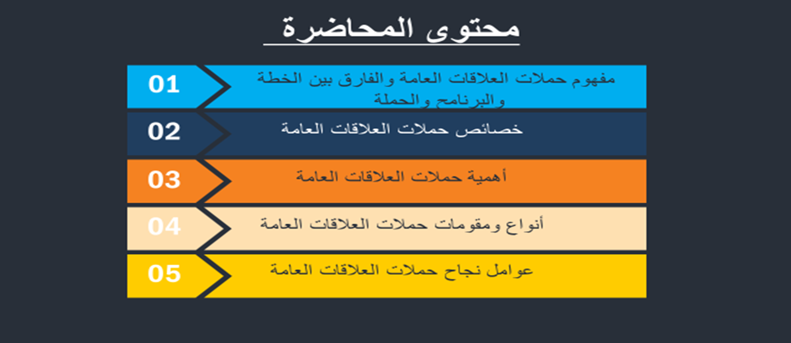
www.midocean.ae

Slide 8
خلال المحاضرة الأولى سيتم التطرق لعدد من المحاور ابرزها توضيح الفارق بين الخطة والبرنامج والحملة، سيما وأن هناك خلط واضح في تناول هذه المفاهيم ...
وببساطة فإن الخطة :هي الإطار الذي يشمل تفاصيل نوع التغيير المنشود وحجمه ومواصفاته الأخرى وبشكل دقيق وواضح.
بينما البرنامج فهو الآلية التي يتم بموجبها تفعيل الخطة بحيث تكون جاهزة للتنفيذ.
الحملة هي خطة موجودة بالفعل وتنفذ من خلال وسائل الإعلام خلال فترة زمنية محددة.
www.midocean.ae

Slide 9

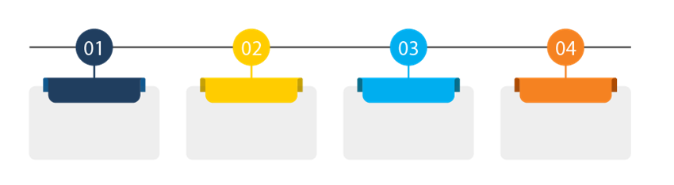
الهدف الواضح
التخطيط
التواصل المستمر
التركيز على الجمهور المستهدف
www.midocean.ae

Slide 10
الشفافية والمصداقية
إستخدام وسائل متنوعة
قياس النتائج
الإبداع والإبتكار
www.midocean.ae

Slide 11
المرونة
التفاعل والمشاركة
الإستدامة
www.midocean.ae

Slide 12


الاسبوع الثاني....
Lecture2
إعداد
د.ميرهان محسن
www.midocean.ae

Slide 13
محتوى المحاضرة
1
أهمية التخطيط لحملات العلاقات العامة
2
عوامل نجاح التخطيط لحملات العلاقات العامة
3
متطلبات وأنواع وأساليب التخطيط لحملات العلاقات العامة
4
مراحل تخطيط حملات العلاقات العامة وصعوباته

Slide 14
خلال هذه المحاضرة سيتم التطرق للتخطيط الإستراتيجي لحملات العلاقات العامة ومراحلة المختلفة والتي لابد ان تتم بشكل متسلسل والتي تبدأ بالتخطيط من خلال :
إجراء البحوث ، التحليل البيئي ، وضع الأهداف ، تحديد الجمهور ،تحديد اصحاب المصالح ، وضع الإستراتيجية وغيرها من المراحل المتنوعة ، والتي لابد من التخطيط لها بعناية حتى يكون المحصلة حملة ناجحة ومميزة .
www.midocean.ae

Slide 15
الاسبوع الثالث....
Lecture 3
إعداد
د.ميرهان محسن
www.midocean.ae

Slide 16
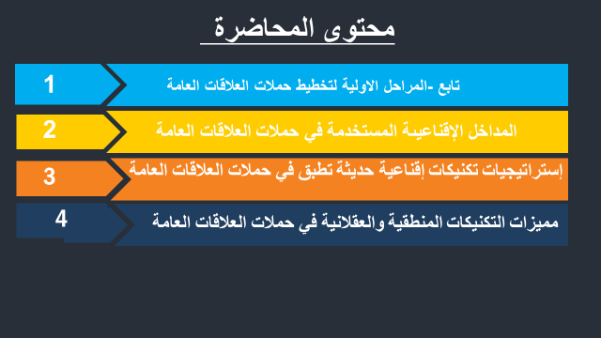
www.midocean.ae

Slide 17
خلال هذه المحاضرة سيتم إستكمال مراحل التخطيط الإستراتيجي لحملات العلاقات العامة ومراحلة المختلفة والتي تشمل تحديد الرسائل ،ومن ثم وسائل التنفيذ حيث إختيار الوسائل الإعلامية،ويتوقف إختيار الوسائل لإعلامية على عدة معاييرمهمة تتمثل في ملائمة الوسيلة للهدف ، ملائمة الوسيلة للرسالة وملائمة الوسائل للجمهور المستهدف.
تتطرق المحاضرة ايضاً لتصنيف وسائل الإعلام المستخدمة في حملات العلاقات العامة وفقاُ لعدة عناصر تشمل نوع الوسيلة من حيث النطاق ، نوع الوسيلة ومزاياها ، درجة الوصول الفعلي ، درجة التدخل والتراكم بين الوسائل الإعلامية ،نوع وخصائص جمهور الوسيلة وقدرة الوسيلة على نقل الرسالة الإقناعية.
www.midocean.ae

Slide 18
تتطرق المحاضرة أيضاُ لأهمية تنفيذ وجدولة الحملة ، وضرورة وضع ميزانية للحملة ،تتناول المحاضرة ايضاً ابرز الإستراتيجيات الإتصالية والتكنيكات المستخدمة لإقناع الجماهير بحملات العلاقات العامة مثل إستراتيجية الإعلام والإقناع وبناء الإجماع وإستراتيجية الجوار التي تعد الأبرز لإقناع الجمهور بالحملات .
www.midocean.ae

Slide 19
الاسبوع الرابع ....
Lecture 3
إعداد
د.ميرهان محسن
www.midocean.ae

Slide 20
محتوى المحاضرة
1
خصائص حملات العلاقات العامة عبر الإعلام الجديد
2
أهداف حملات العلاقات العامة الرقمية عبر الإعلام الجديد
3
مراحل تخطيط حملات العلاقات العامة عبر الإعلام الجديد
4
مقومات نجاح حملات العلاقات العامة عبر الإعلام الجديد

Slide 21
سنبدأ بالتعرف على خصائص حملات العلاقات العامة عبر الإعلام الجديد حيث سنستكشف الجوانب الاستراتيجية والتواصل الفعّال الذي يجب أن تتسم به هذه الحملات. بعد ذلك، سنتناول أهداف حملات العلاقات العامة عبر وسائل الإعلام الجديد وسنوضح كيف تسهم هذه الأهداف في تعزيز العلاقات وبناء السمعة.
كما سنناقش مراحل تخطيط حملات العلاقات العامة، حيث سنتناول الخطوات الأساسية التي يجب اتباعها لضمان تحقيق الأهداف المرجوة. وأخيرًا، سنتحدث عن مقومات نجاح حملات العلاقات العامة، وسنستعرض العناصر الأساسية التي تضمن فعالية هذه الحملات.
www.midocean.ae

Slide 22
الاسبوع الخامس....
Lecture5
إعداد
د.ميرهان محسن
www.midocean.ae

Slide 23
محتوى المحاضرة
1
كيف يمكن التخطيط لحملة ناجحة عبر الإعلام الجديد
2
أهداف إطلاق حملات العلاقات العامة عبر شبكات التواصل
3
مواقع التواصل الإجتماعي سماتها وخصائصها
4
تقييم الحملات الرقمية عبر وسائل التواصل الإجتماعي

Slide 24
سنبدأ بالتعرف على أبرز أهداف حملات العلاقات العامة عبر شبكات التواصل الإجتماعي والتي تعد أمرأص حيوياً في عصرنا الحالي وكيف يمكن لهذه الأهداف أن تتماشى مع الاستراتيجيات العامة للمنظمات. بعد ذلك، سنستعرض سمات وخصائص مواقع التواصل الاجتماعي، التي تجعلها بيئة مثالية لتنفيذ حملات العلاقات العامة.
سننتقل بعد ذلك إلى كيفية التخطيط لحملة ناجحة عبر الإعلام الجديد، حيث سنناقش الخطوات الأساسية التي ينبغي اتباعها لتحقيق أقصى تأثير. وأخيرًا، سنركز على تقييم الحملات الرقمية عبر وسائل التواصل الاجتماعي، وسنستعرض الأدوات والمعايير التي يمكن استخدامها لقياس النجاح والتحسين المستمر.
www.midocean.ae

Slide 25
الاسبوع السادس....
Lecture 6
إعداد
د.ميرهان محسن
www.midocean.ae

Slide 26
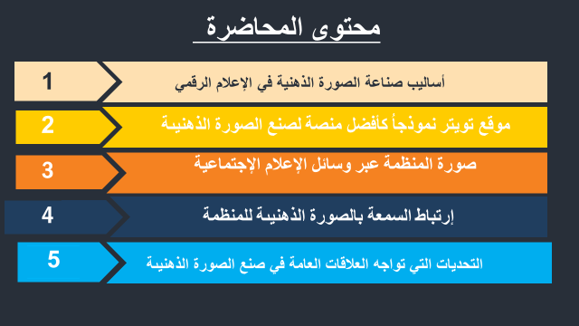
www.midocean.ae

Slide 27
تتطرق المحاضرة للأساليب المتنوعة لصناعة الصورة الذهنية في الإعلام الرقمي ،واهمية صناعة الصورة الذهنية عبر وسائل الإعلام الرقمي عبر المؤثرين أو من خلال تحديد تهديدات العلامة التجارية ،أو عبر العلاقة الطيبة مع الإعلاميين،أو عبرالرد على الصحافة السلبية ،أو من خلال الإعلانات التي تبرز جودة المنتجات والخدمات.
وتتناول المحاضرة أيضاً أهمية حملات الصورة الذهنية التي تعد طريقة مهمة لإعلاء شأن المؤسسة والعمل على تحسين الصورة عبر سياسات وإجراءات لابد أن تتماشى مع أهداف المنظمة.
www.midocean.ae

Slide 28
الاسبوع السابع....
Lecture 7
إعداد
د.ميرهان محسن
www.midocean.ae

Slide 29
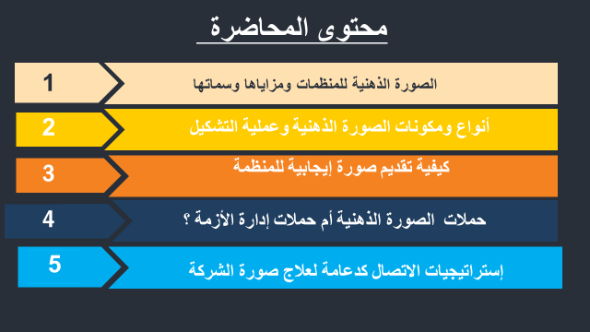
www.midocean.ae

Slide 30
تتطرق المحاضرة لمزايا حملات الصورة الذهنية وأنواع ومكونات الصورة الذهنية وتبرز المحاضرة أهمية عملية تشكيل الصور الذهنية خلال الأزمات تحديدأ سيما وان الصورة الذهنية تكون عرضه لأن تخدش أو تتعرض للتدمير ومن هنا فإن إدارة أي منظمة لأزمتها هو إدارة للصورة الذهنية والعلامة التجارية .
تتطرق المحاضرة لأهمية وكيفية تقديم صورة إيجابية عن المنظمة من خلال عدم عوامل تتمثل في :
- ضرورة إجراء مقارنات بين محتوى رسائل المنظمة الاتصالية السابقة والناتجة عن خطط عمل مقصودة
-مراقبة الاتصالات المباشرة وتحليلها نفسيًا
- معرفة مدى الاتفاق والتوافق على البرامج المنفذة أو التي ستنفذ لأنها تعطي إشارة على حسن سير العمل أو عدمه.
- الاعتماد على استراتيجيات طويلة المدى ليتم إتباعها في برامج الصورة
www.midocean.ae

Slide 31
الاسبوع الثامن
Lecture8
إعداد
د.ميرهان محسن
www.midocean.ae

Slide 32
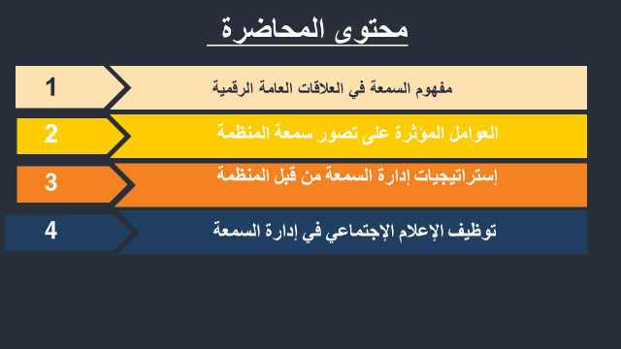
www.midocean.ae

Slide 33
تعد حملات إدارة السمعة من الحملات التي تعد إمتداداً لحملات الصورة الذهنية ،وتحتاج المنظمات إلى أن تكون مستعدة لكيفية الرد إذا حدثت أزمة ما، حتى يتمكنوا من التعامل مع هذه المسألة بسرعة وضمان عدم تشويه سمعتها، وخاصة على المدى الطويل..
والى جانب حاجة المنظمة لتكوين صورة ذهنية طيبه فهي بحاجة دوما لتوطيد سمعتها وعلامتها التجارية .
وتلعب وسائل الإعلام الرقمي دوراً هاماً في دعم حملات إدارة السمعة والتي تعد أحد أبرز الأدوات التي يمكن للشركات استخدامها لحماية وتعزيز سمعتها من خلال حملات إدارة السمعة
www.midocean.ae

Slide 34
تتطرق المحاضرة أيضاً لأبرز أنواع السمعة (الاخلاقية ، التقنية ، الإجرائية ، الأدائية)،كما تتطرق المحاضرات لآلية قياس السمعة من خلال شخصية المنظمة، والهوية المتكونة لدى الجمهور حولها أو ما يقال عنها، والصورة المختزنة لدى الجمهور بشأنها.
كما تتناول المحاضرة إستراتيجيات إدارة السمعة والتي يمكن إستخدامها بكفاءة وفعالية في الحملات ، علاوة على توظيف الإعلام الإجتماعي في إدارة السمعة.
www.midocean.ae

Slide 35
الاسبوع التاسع ....
Lecture9
إعداد
د.ميرهان محسن
www.midocean.ae

Slide 36
محتوى المحاضرة
1
مفهوم المسؤولية الإجتماعية وأهميته
2
حملات المسؤولية الإجتماعية
3
دور الإعلام الرقمي في دعم حملات المسؤولية الإجتماعية
4
المسؤولية الإجتماعية المستدامة

Slide 37
هناك العديد من الأهداف التي تدفع الشركات والمنظمات لتحقيق أهداف التنمية المستدامة من خلال المسؤولية الاجتماعية للمؤسسات،وتشير المسؤولية الاجتماعية للشركات إلى الإجراءات التي تتخذها المنظمات والشركات نحو المسؤوليات الاجتماعية ، كرعاية المجتمع والأثر البيئي ، وحقوق الإنسان في الطريقة التي يديرون بها عملياتهم التجارية.
علاوة على ذلك، فمن خلال تنفيذ مبادرات المسؤولية الاجتماعية للشركة التي تتعامل مع القضايا التي لا تقل أهمية لمجتمعها الداخلي والخارجي على حد سواء ، فهي قادرة على وضع نفسها في مصاف المواطنة الصالحة كمؤسسة ومواطنين في المجتمع.
وتعد المسؤولية الاجتماعية للشركات مهمة جداً لها، كونها تمثل إحدى الطرق التي يُظهر بها المستهلكون والموظفون موقفهم من خلال دعم المنظمات التي تتوافق مع طريقة تفكيرهم فيما يتعلق بالقضايا الاجتماعية والبيئية.
www.midocean.ae

Slide 38
ولاشك أن المنظمات تسعى جاهدة لتفعيل المسؤولية الإجتماعية المستدامة عبر كافة الوسائل الاتصالية لعزيز مكانتها في المجتمع ، وهو ما تم التطرق إليه في عدد من محاور المحاضرة.
www.midocean.ae

Slide 39
الاسبوع العاشر ....
Lecture 10
إعداد
د.ميرهان محسن
www.midocean.ae

Slide 40


محتوى المحاضرة
1
أهمية حملات العلاقات العامة لدعم أهداف التنمية المستدامة
2
التخطيط لحملات العلاقات العامة والتنمية المستدامة
3
دور وسائل الإعلام في دعم حملات التنمية المستدامة
4
الإعلام الجديد والتنمية المستدامة

Slide 41
تلعب إدارات العلاقات العامة بالمنظمات دوراً هاما في تحقيق أهداف التنمية المستدامة ، بإعتبارها مطلبا دولياً تحتاجه جميع الدول ،للحفاظ على مواردها وسعياُ لإستدامتها .
ومن هذا المنطلق تعمل إدارات العلاقات العامة جاهده على إطلاق العديد من الحملات الداعمة لأهداف التنمية المستدامة عبر حملات رقمية مميزة داعمه لتلك الأهداف .
ويتمحور دور العلاقات العامة في البعد الاجتماعي فاعل في التنمية، عن طريق مجموعة من اليات داخل بنية المؤسسة والمجتمع:
www.midocean.ae

Slide 42
1) التعايش مع الجمهور والتفاعل معهم في معاناتهم الاقتصادية والاجتماعية ومشاركتهم الامهم وافراحهم والاسهام الجاد في ذلك.
2) تغير العادات الاجتماعية والصحية السيئة وتنمية الوعي الصحي والاجتماعي بين الجماهير عن طريق الندوات والمحاضرات والافلام الوثائقية.
3) الدعوة إلى ترشيد الانماط السلوكية المختلفة والتي تسود أحيانا في الافراح والمناسبات الدينية وتأكيد القيم الروحية للقضاء على العادات والتقاليد الضارة بالمجتمع وسمعة البلد.
www.midocean.ae

Slide 43
الاسبوع الحادي عشر ....جلسة نقاشية
Lecture 10
إعداد
د.ميرهان محسن
www.midocean.ae

Slide 44
الاسبوع الثاني عشر....
Lecture 10
إعداد
د.ميرهان محسن
www.midocean.ae

Slide 45

الإختبارات النهائية
www.midocean.ae

Slide 46
Thank You

